Slide 1
Муниципальное дошкольное образовательное учреждение
«Детский сад комбинированного вида № 227»
Заводского района г. Саратова
Информационно-творческий групповой проект «Милая мамочка»
Старшая группа (возраст детей 5-6 лет)
Разработала воспитатель:
Соловьева И.Б.

Slide 2
Актуальность темы проекта: Мама – это самый главный человек в жизни каждого, особенно в жизни ребенка. Взаимопонимание, взаимная любовь между матерью и ребенком – основа воспитания и формирования личности малыша. Дошкольники, в силу своего возраста, не всегда понимают, что маме нужна благодарность, помощь, забота. Поэтому задача детского сада воспитать в ребенке любовь, уважение, чувство сопереживания и взаимопомощи самому близкому человеку – матери.
Цель проекта: Сформировать осознанное бережное отношение ребенка к матери, понимание значимости мамы в жизни человека.
Задачи:
Углубить знания детей о роли мамы в их жизни, через раскрытие образа матери в поэзии, в живописи, художественной литературе.
Воспитывать доброе, заботливое отношение к маме.
Расширять и активизировать словарный запас детей.
Развивать творческие способности детей
Для реализации проекта был разработан план:
1. Выбор актуальной темы.
2. Поставить цель и задачи по выбранной теме.
3. Сбор и накопление различного методического и технического материала.
4. Включение в план – схему занятий, игр и других видов деятельности.
5. Разработка заданий для совместной работы детей и родителей.
6. Итог проекта: выставка «Мамочка моя – самая любимая»
Прогнозируемый результат: Дети узнают о празднике «День матери» в России. Познакомятся с произведениями, посвященными маме. Составят рассказы о своей маме. У дошкольников сформируется чуткое, заботливое отношение к матери
Участники проекта: дети старшей группы, воспитатель, родители.
Сроки реализации проекта: краткосрочный, с 13 по 23 ноября 2017 года.

Slide 3
Реализация проекта «Милая мамочка»
1. Беседа «День матери»
2. Беседа «Моя любимая мама»
3. Беседа «Девочки будущие мамы».
4. Составление рассказа «Моя мама самая лучшая».
5. Создание библиотечки книг, с произведениями о маме.
6. Чтение стихов о маме: Э. Мошковская «Я маму свою обидел», В.Берестов «Праздник
мам»,Г.Демыкина «Мама», Э.Успенский «Если был бы я девчонкой».
7. Беседы с детьми по прочитанным произведениям.
8. ДИ «Как зовут твою маму», «Назови ласково», «Весёлый грустный».
9. Просматривание мультфильмов и фильмов, посвященных мамам.
10. Рисование портрета: «Мамочка моя – самая любимая».
11. Изготовления подарка для мамы «Сердечко для мамы»
12. Работа с родителями:
- консультация «Роль матери в воспитании ребенка»,
- информация «День матери в России».
13. Итог проекта; выставка рисунков «Мамочка моя – самая любимая».

Slide 4
Мамы, мамочки, мамули,
Поздравляем дружно вас,
Вы такие красотули,
Рады, что вы есть у нас!
Творческие моменты нашего проекта.
Всем мамам посвящается.

Slide 5
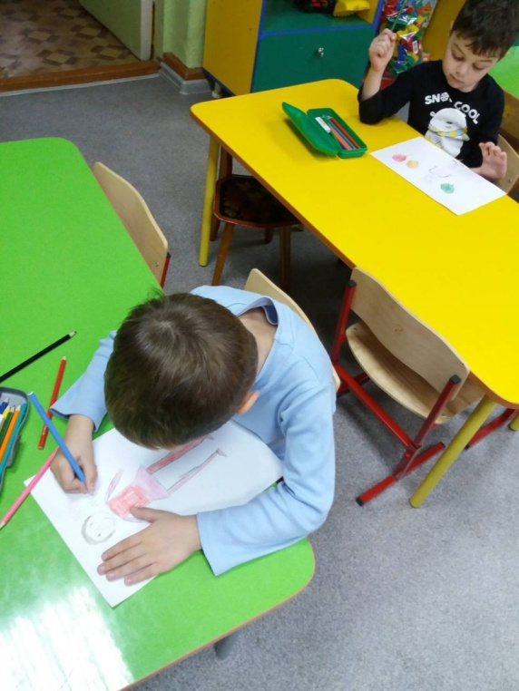
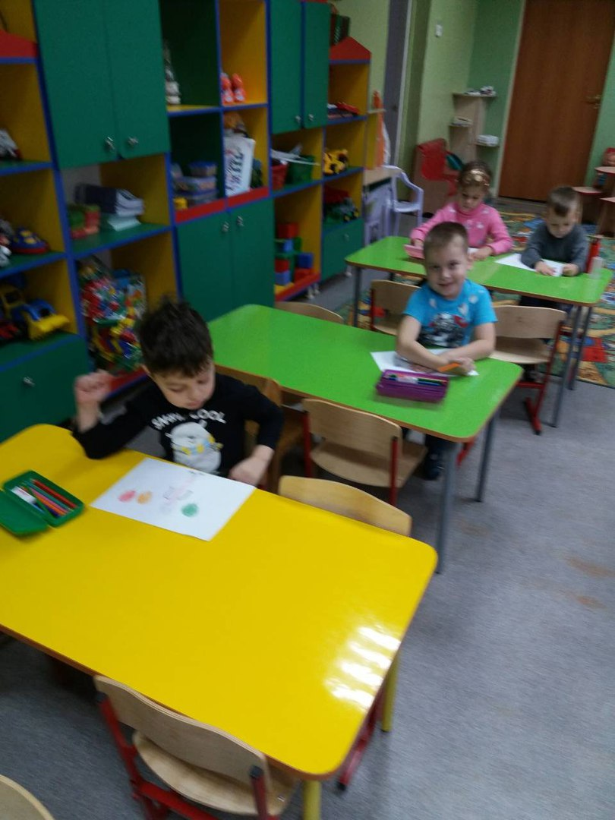
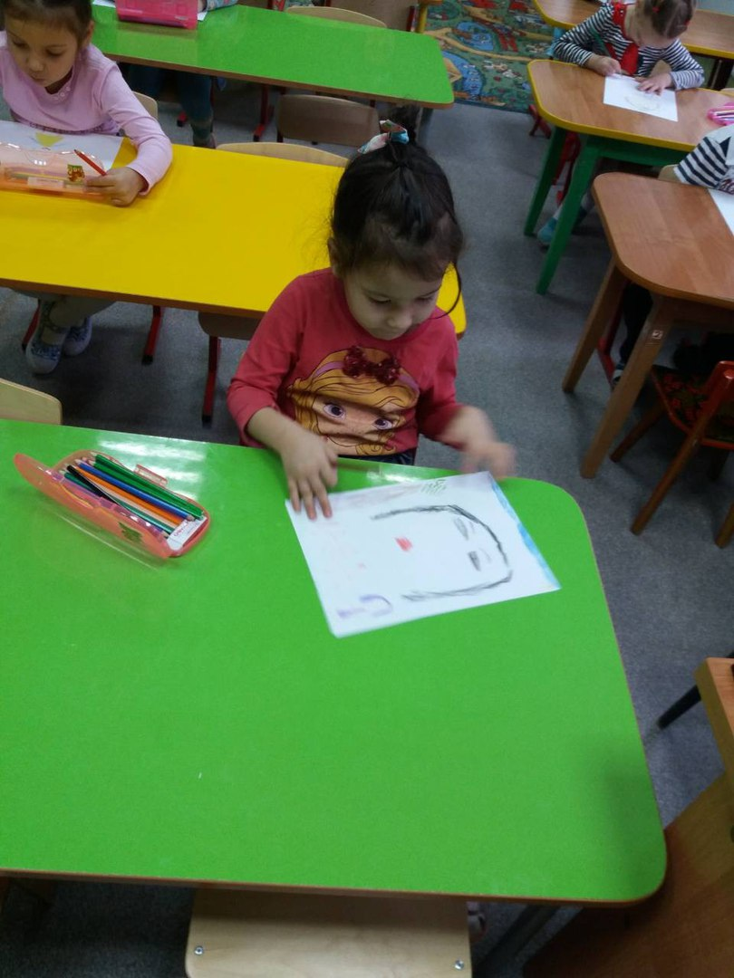
Рисуем портреты наших мам

Slide 6
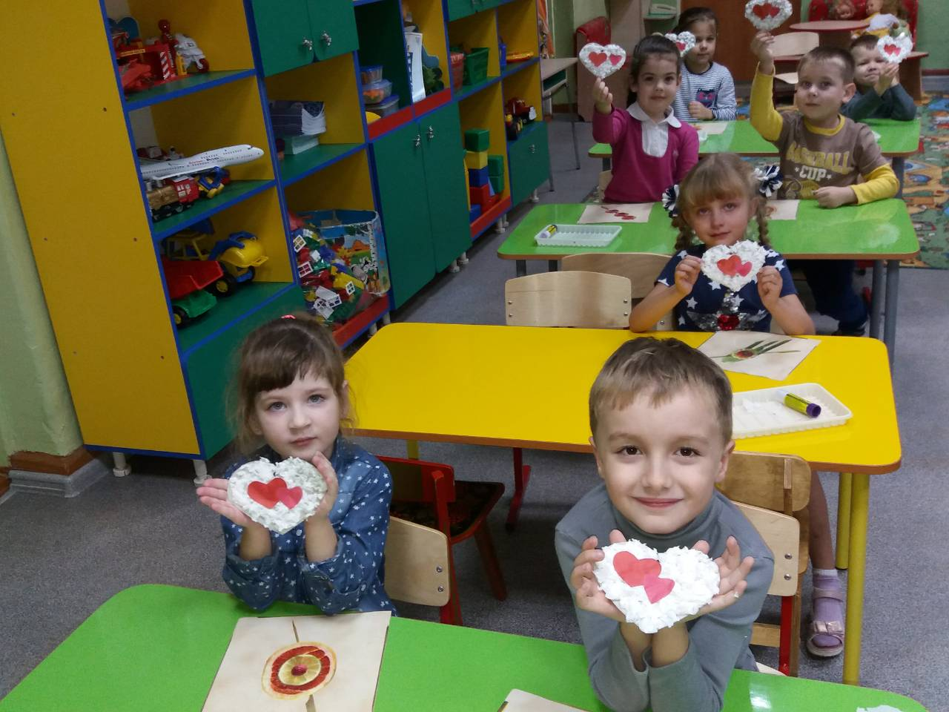
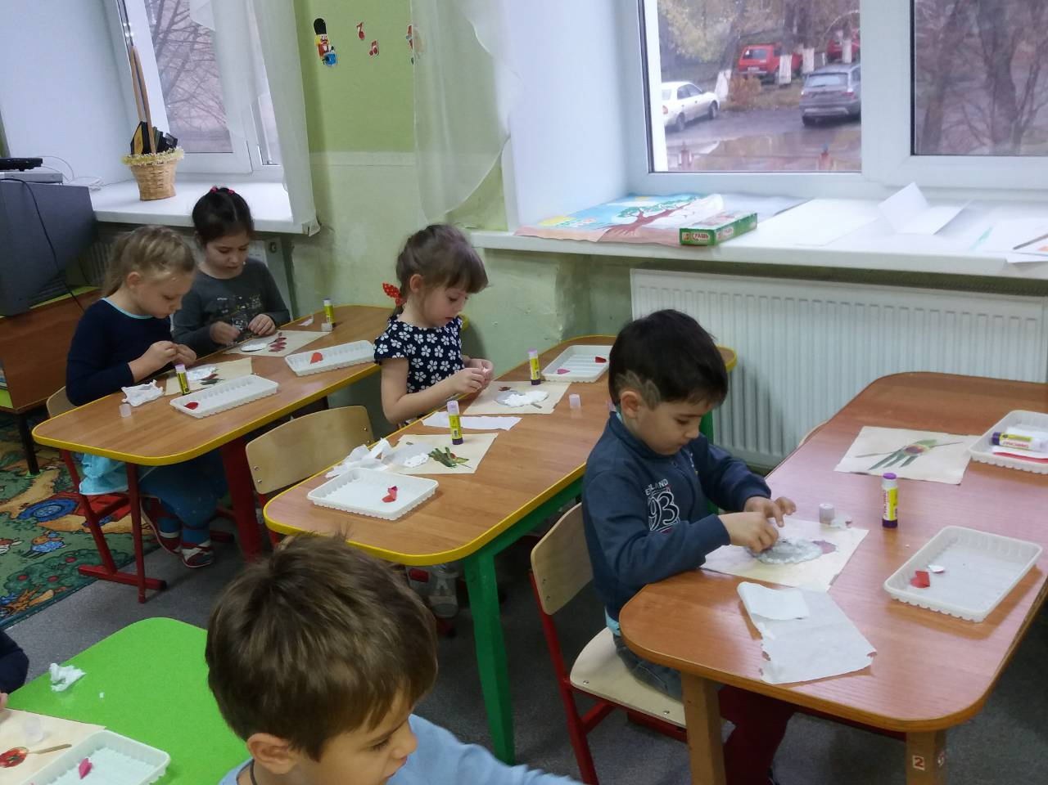
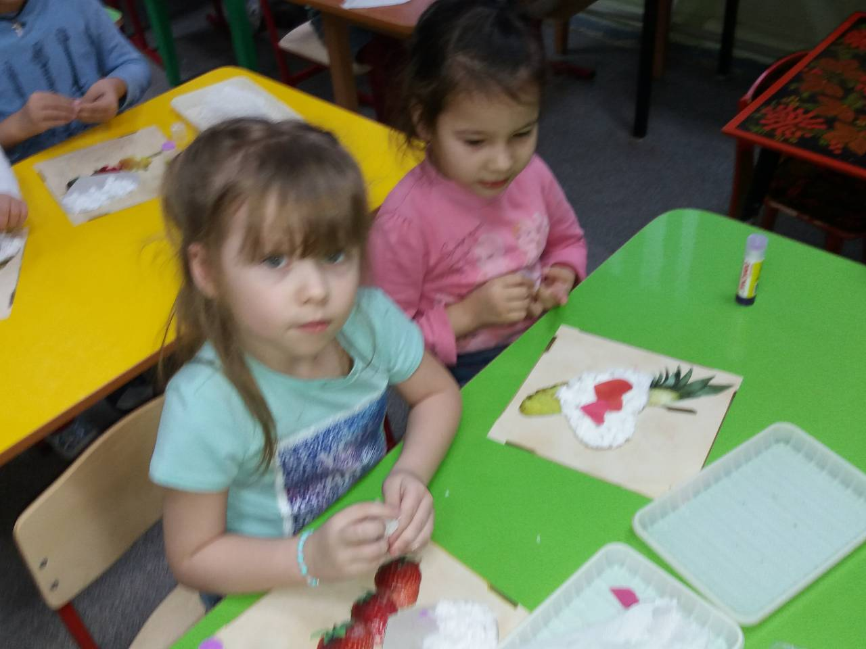
Делаем подарки нашим самым любимым мамам

Slide 7
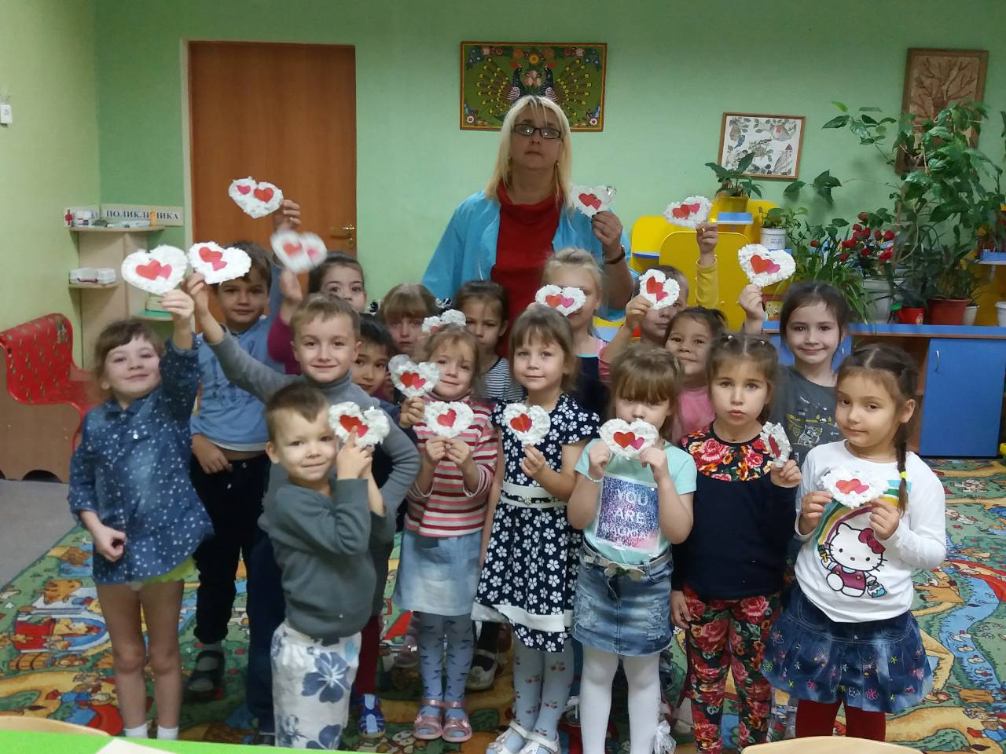
Мы готовы к «Дню матери»

Slide 8
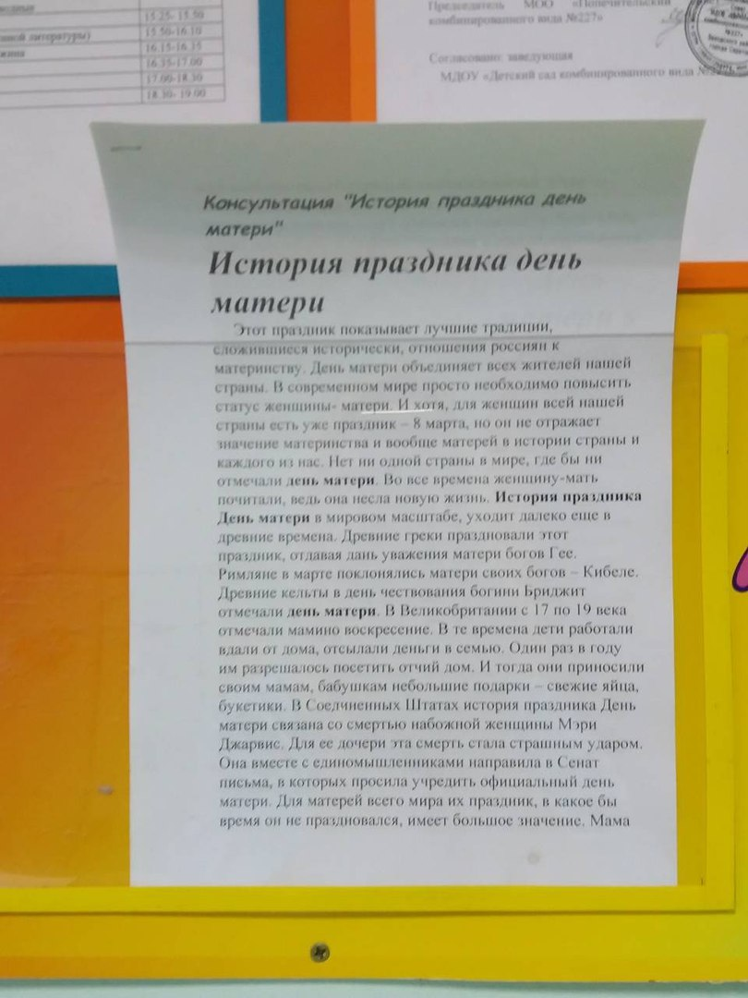
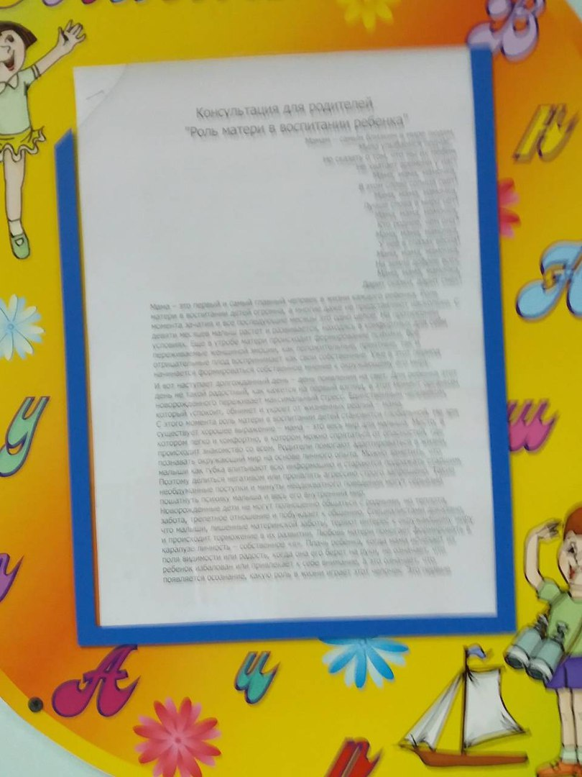
Информация для мам и пап

Slide 9
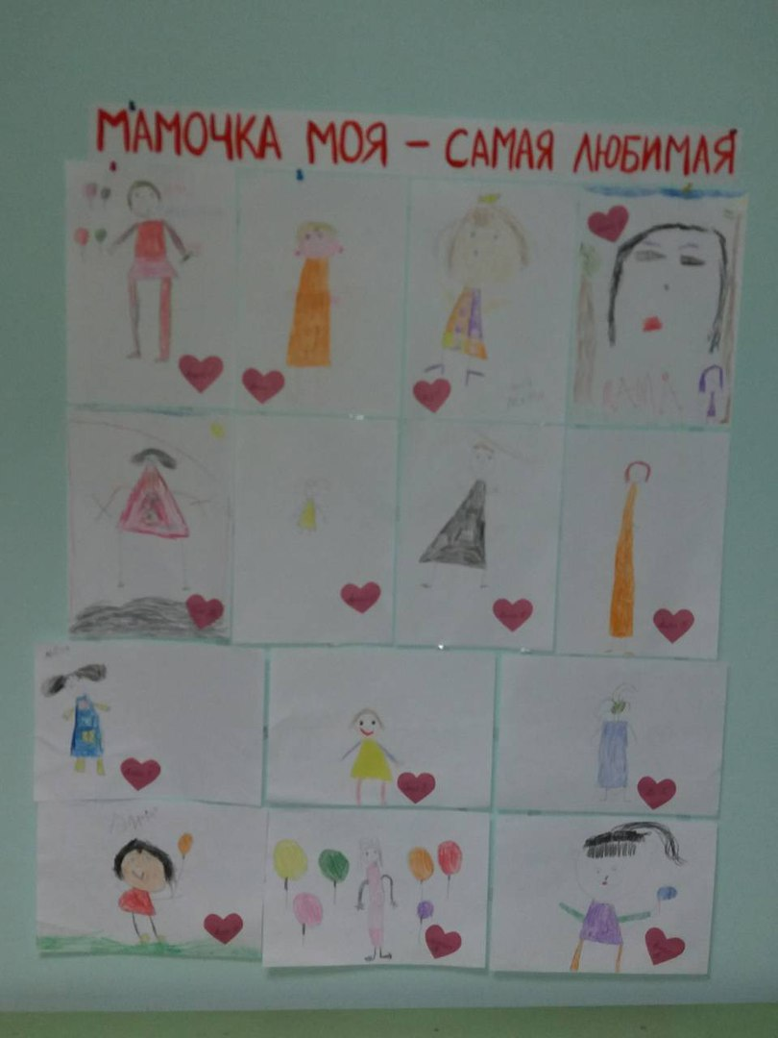
Выставка детских рисунков:
Мамочка моя – самая любимая

Slide 10
Спасибо за внимание!

